Slide 1
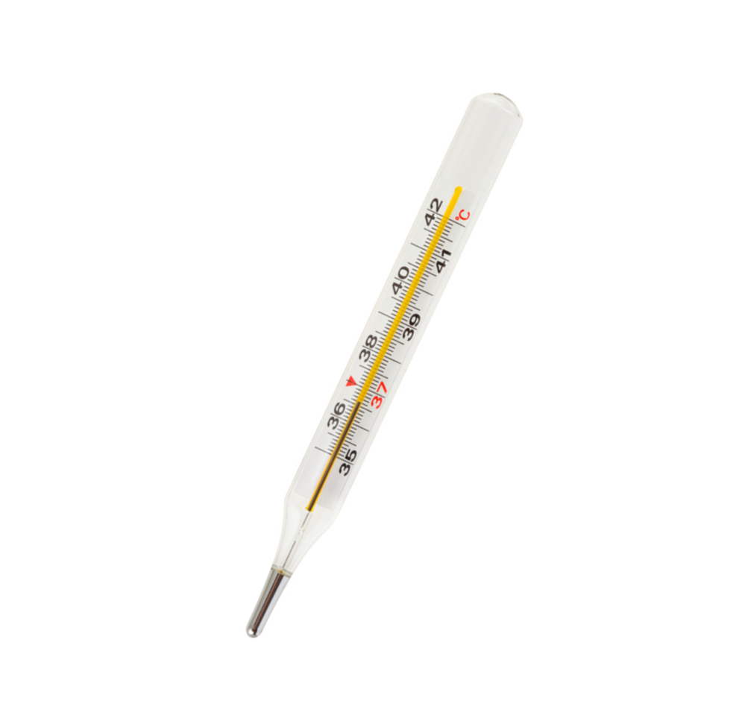
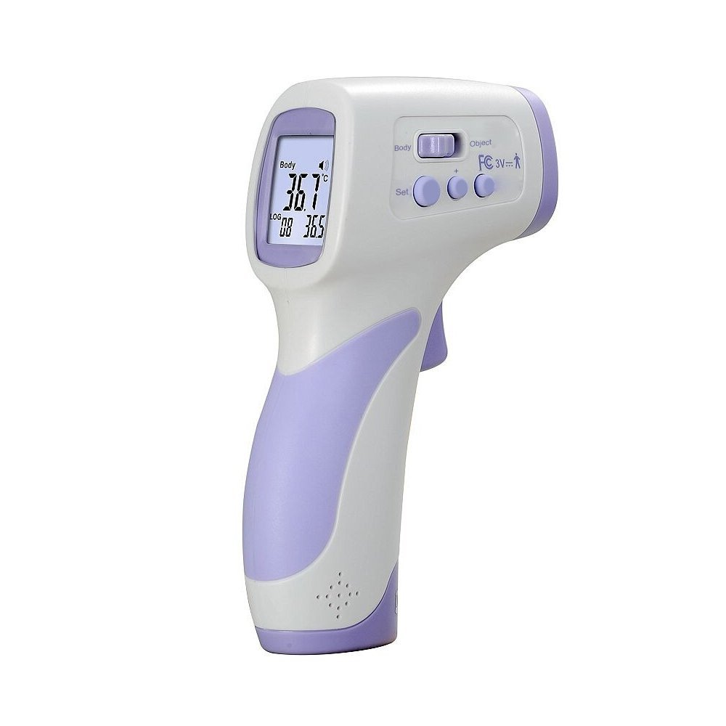
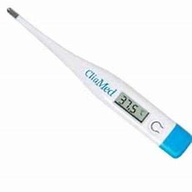
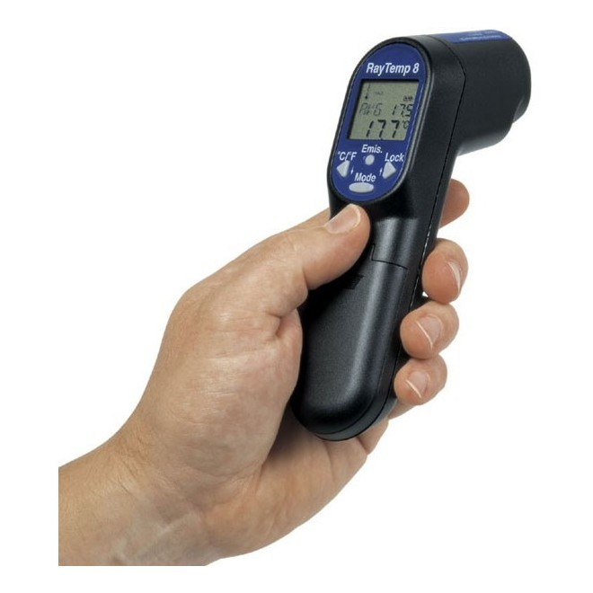
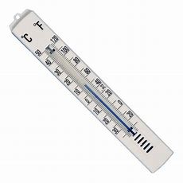
Temperatura in termometri

Slide 2
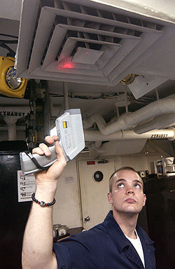
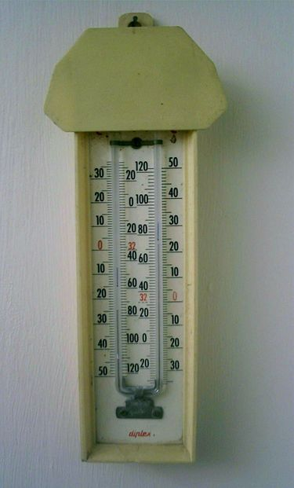
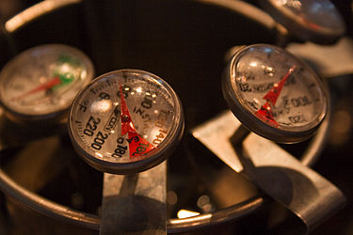
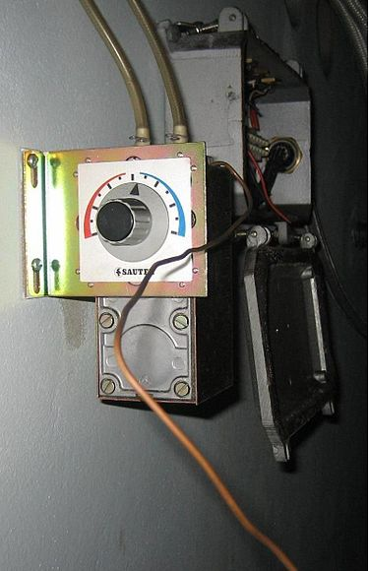
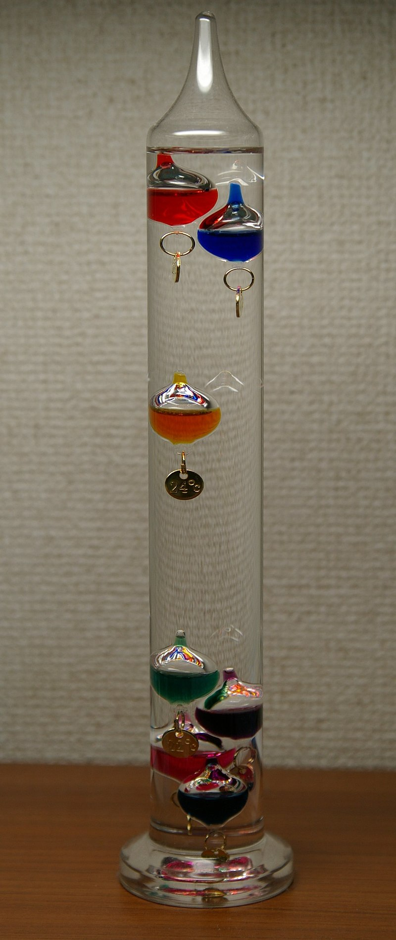
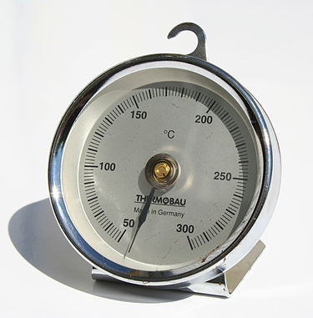
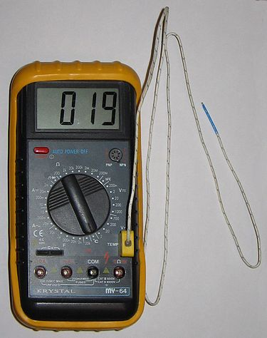

Slide 3
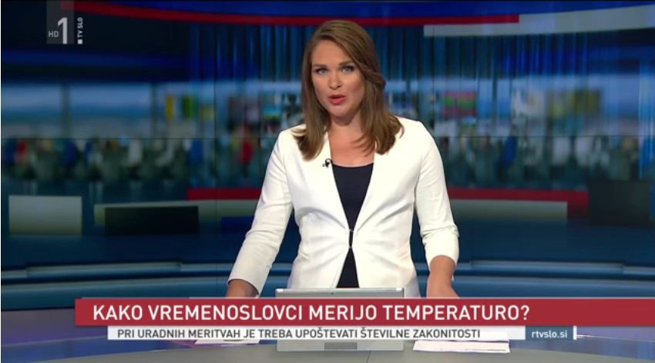

Slide 4
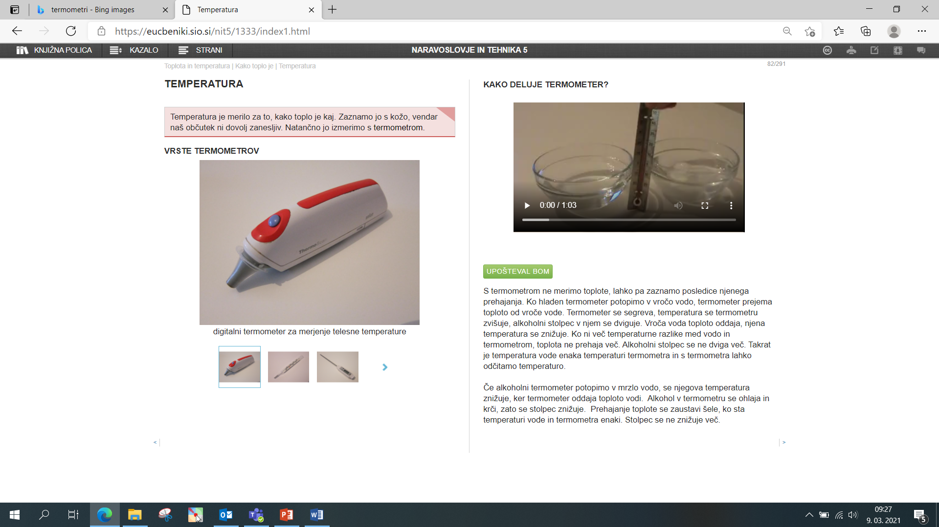
Temperatura in termometri

Slide 5
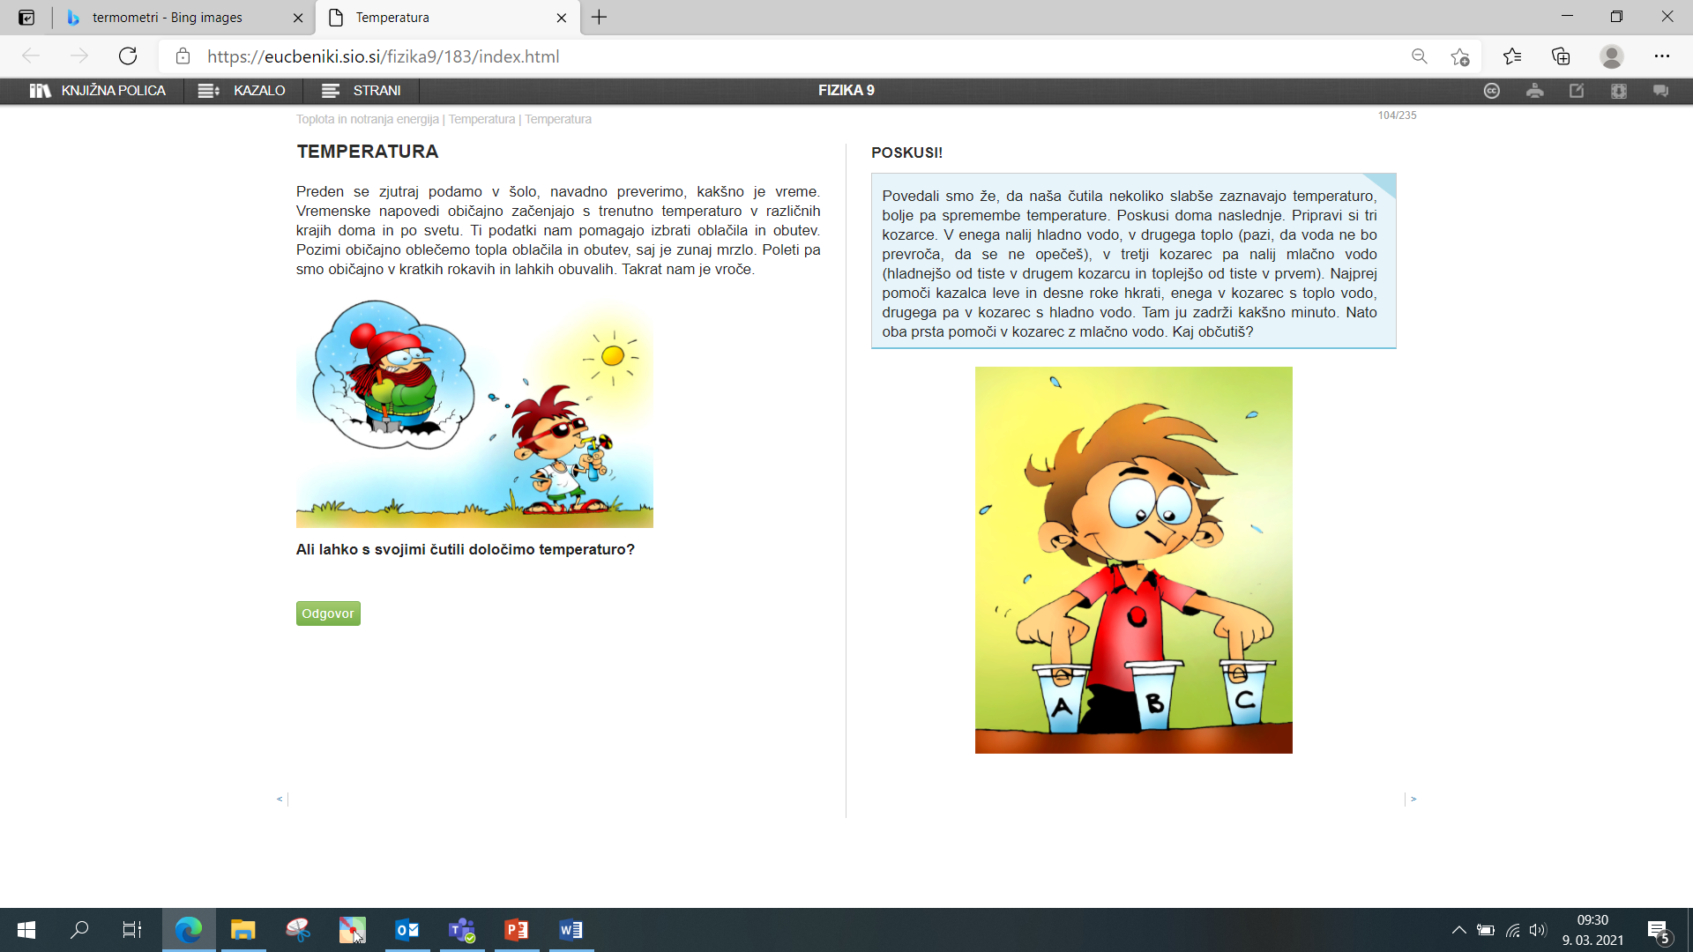
Temperatura in termometri

Slide 6
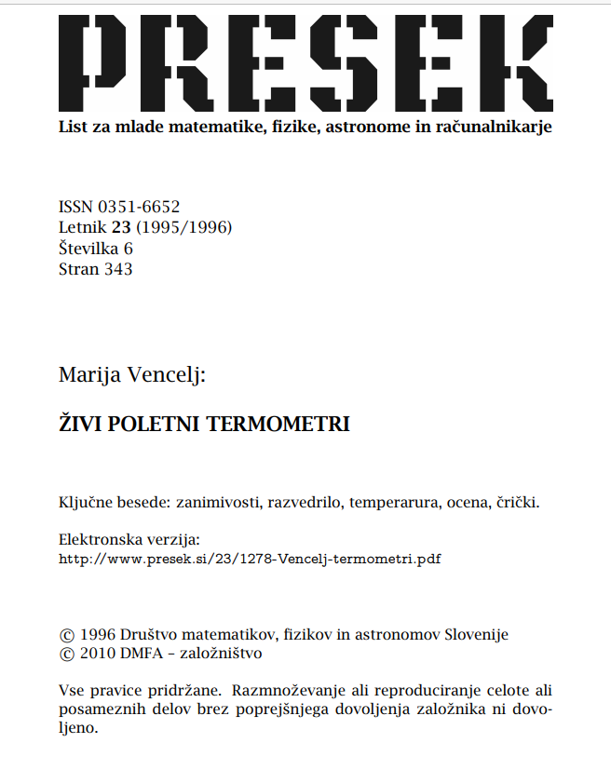
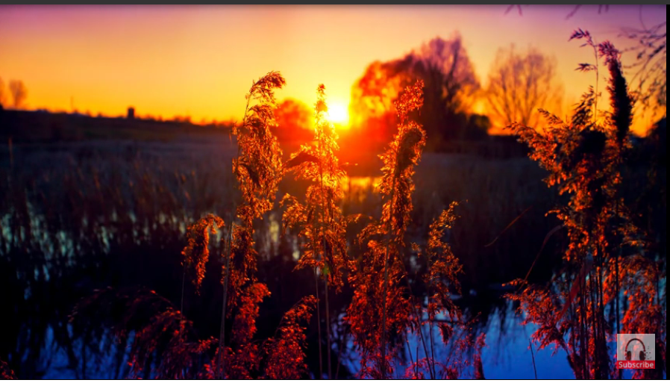
Temperatura in črički

Slide 7
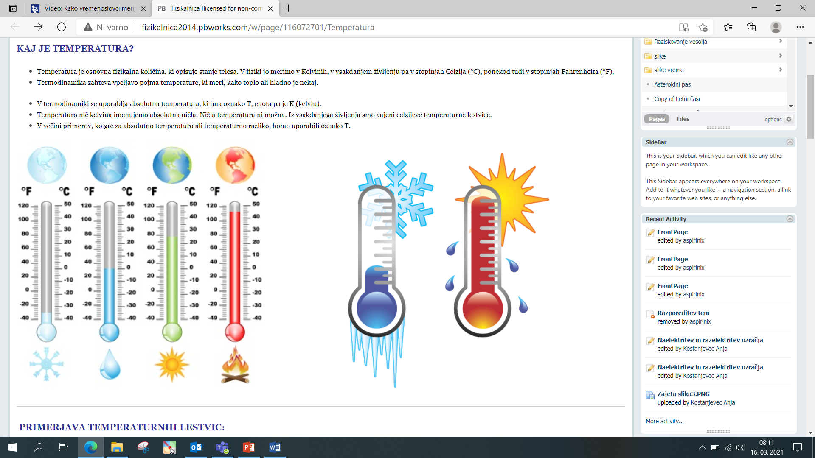
Kaj je temperatura?

Slide 8
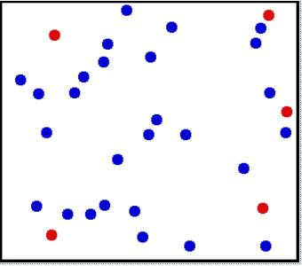
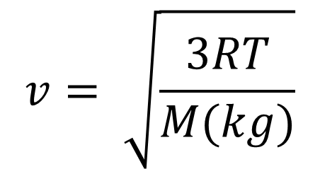
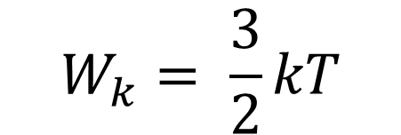
Kaj je temperatura?
Termično gibanje molekul plina:
Kinetična energija molekul plina:
$$W_{k}= \frac{3}{2}kT$$
Hitrost molekul plina:
$$v= \sqrt{\frac{3RT}{M(kg)}}$$

Slide 9
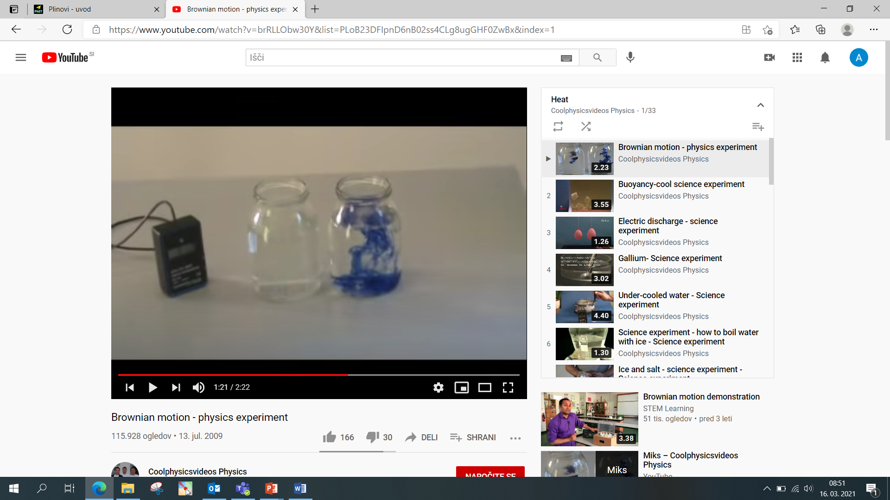
Brownovo gibanje

Slide 10
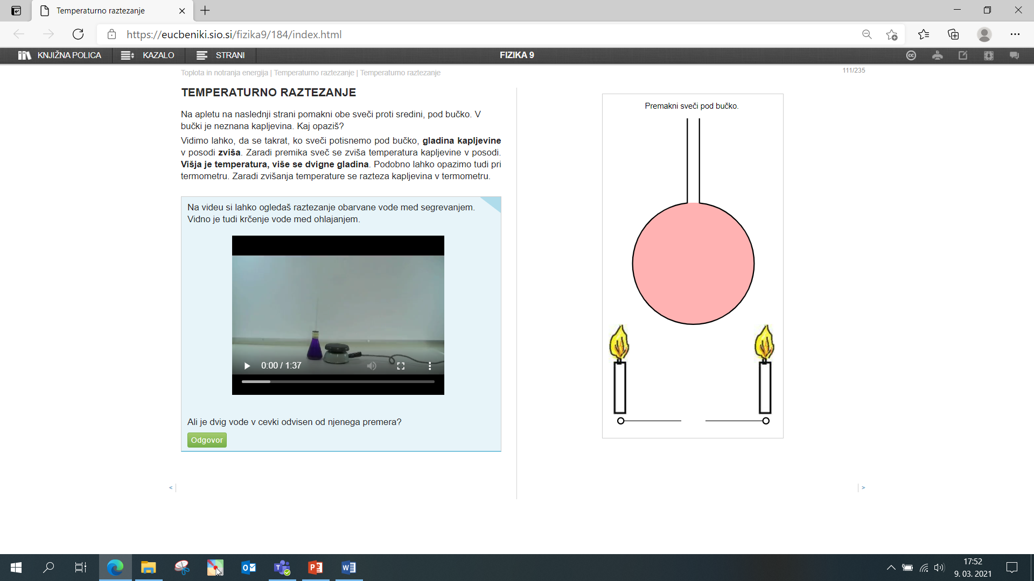
Temperaturno raztezanje

Slide 11
Dolžinsko raztezanje kapljevine
Celzijeva temperaturna lestvica
voda pri
T vrelišča
razdelimo na 100 enakih delov
voda pri
T tališča

Slide 12
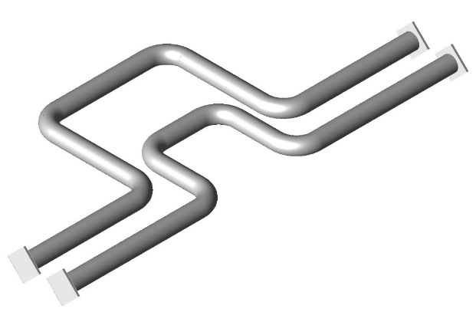
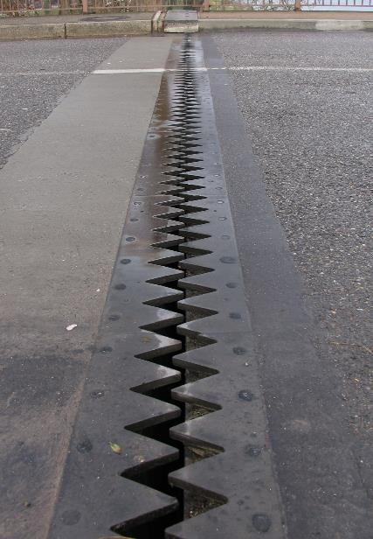
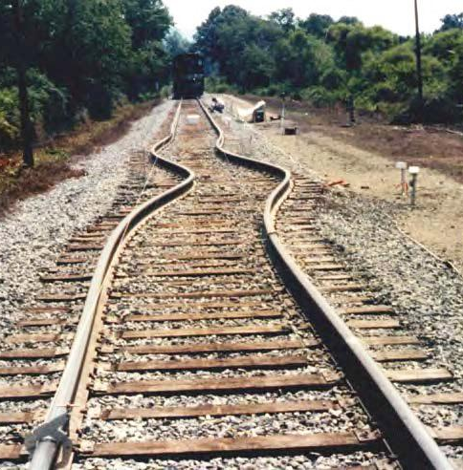
Dolžinsko raztezanje

Slide 13
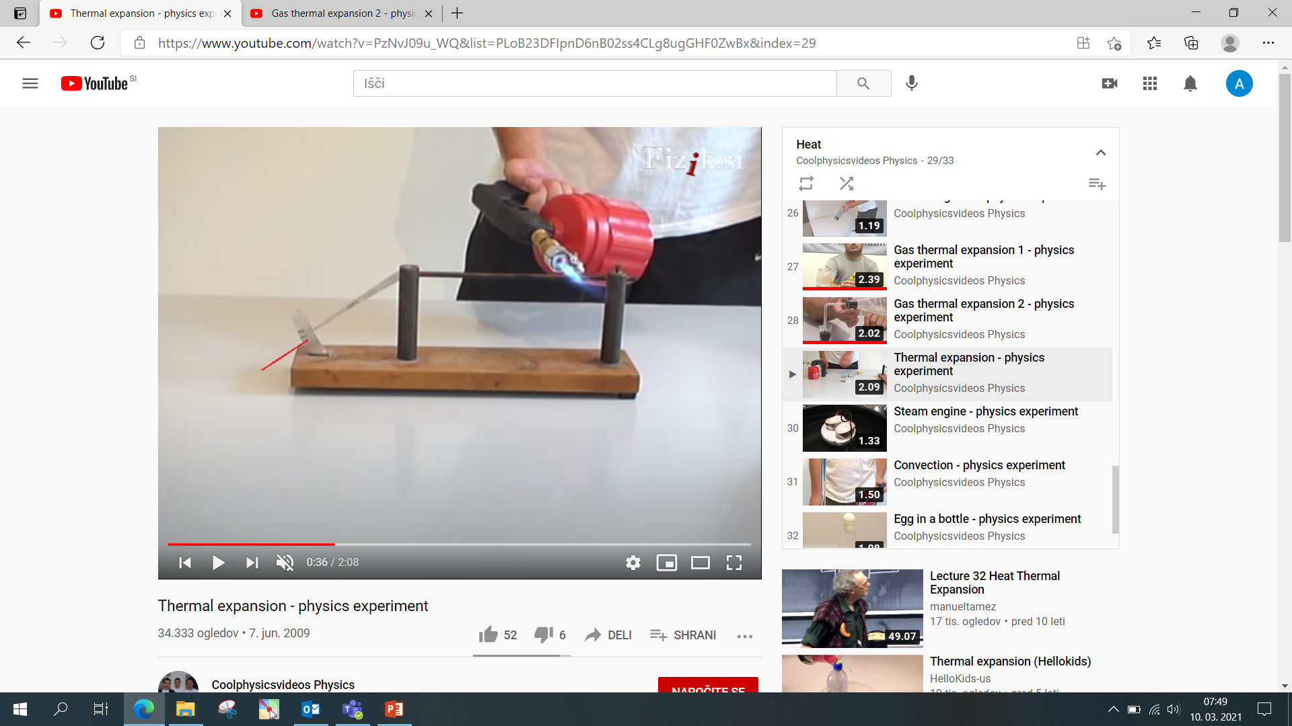
Dolžinsko raztezanje

Slide 14
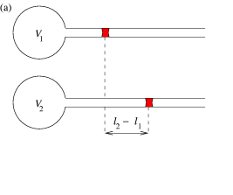

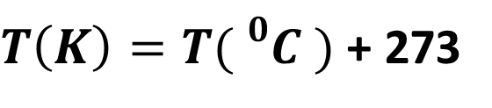
Prostorninsko raztezanje idealnega plina
Kelvinova temperaturna lestvica
V
$T\left(K\right)=T({}_{}^{0}{C )}$ + 273
$$∆T\left(K\right)=∆T({}_{}^{0}{C )}$$
Absolutna ničla
0 K = -273 °C
T

Slide 15
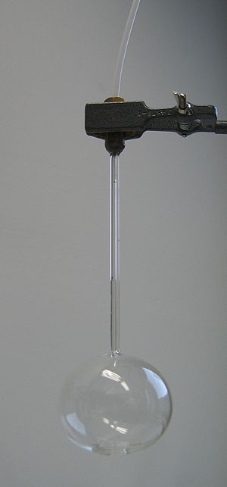
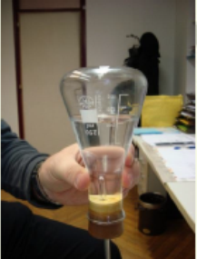
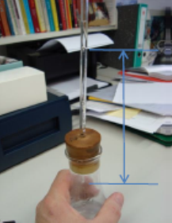
Prostorninsko raztezanje idealnega plina
PLINSKI TERMOMETER

Slide 16
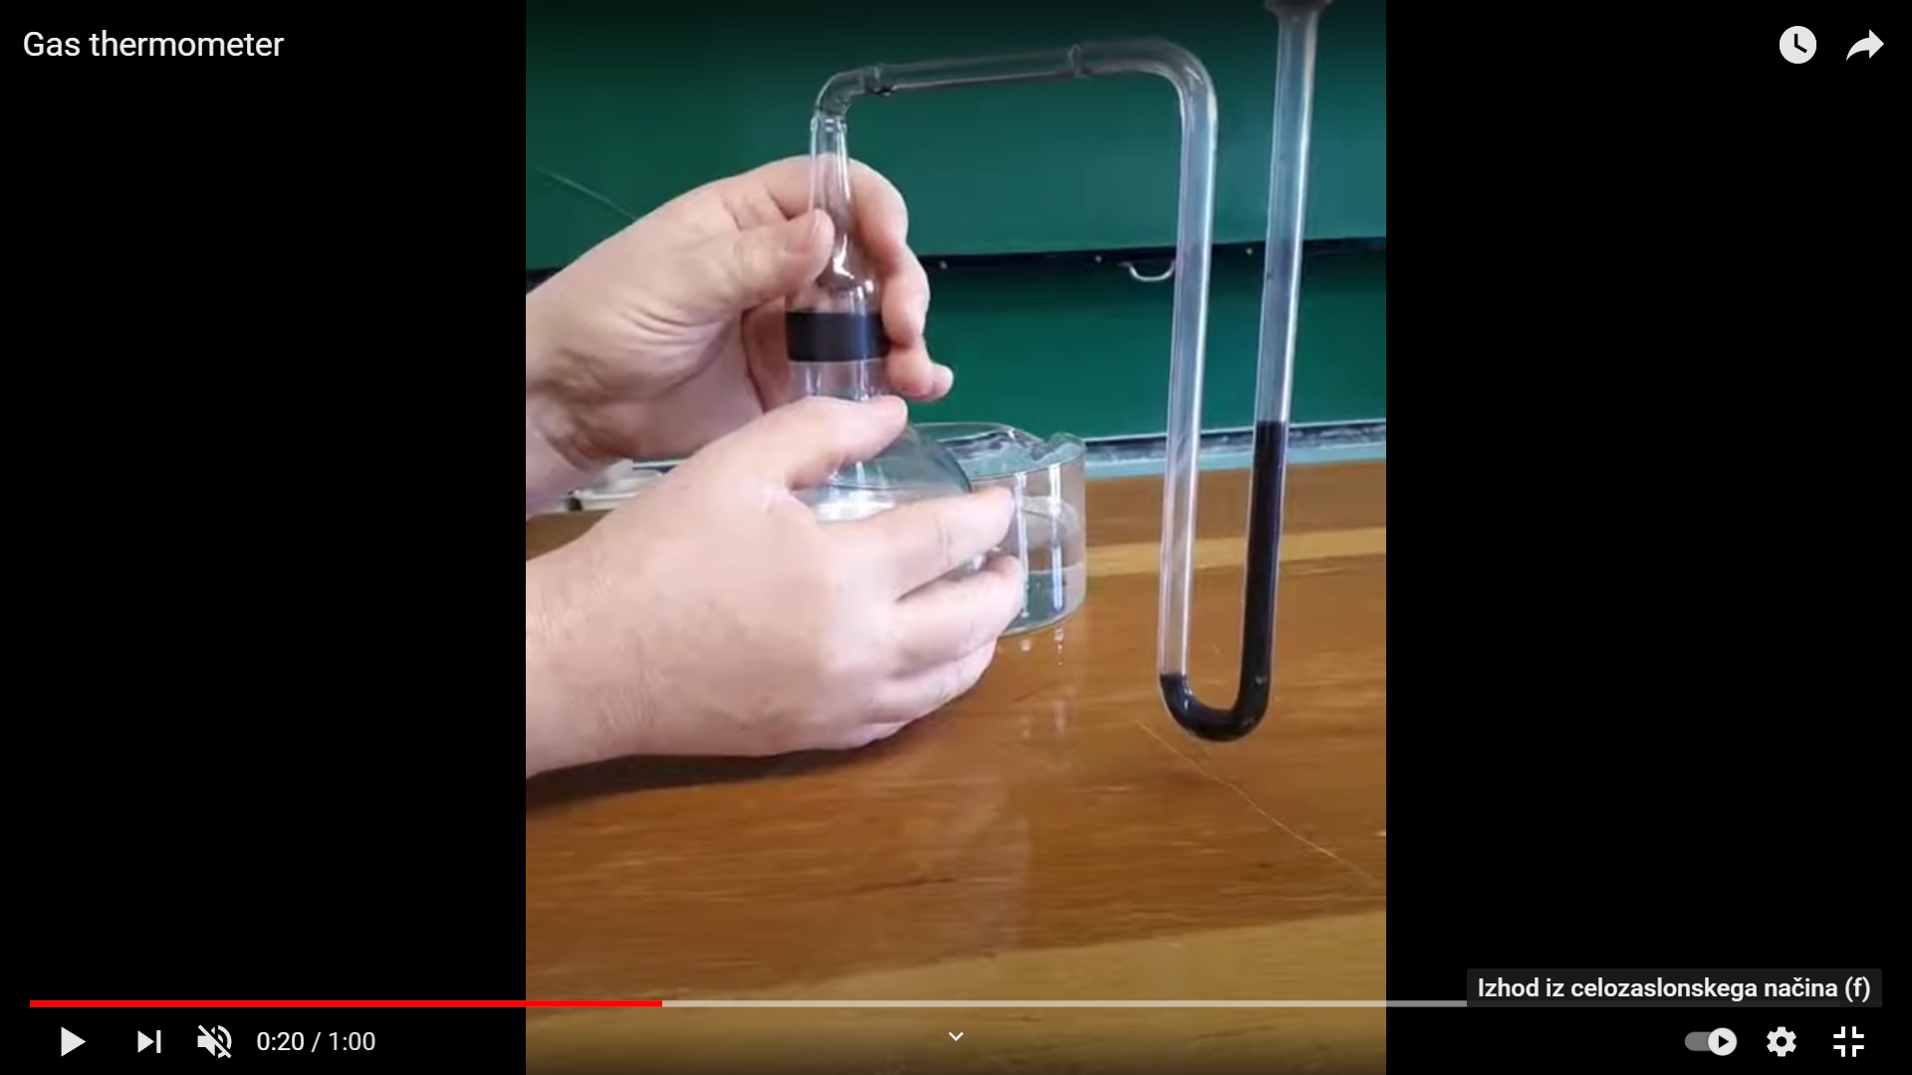
PLINSKI TERMOMETER

Slide 17
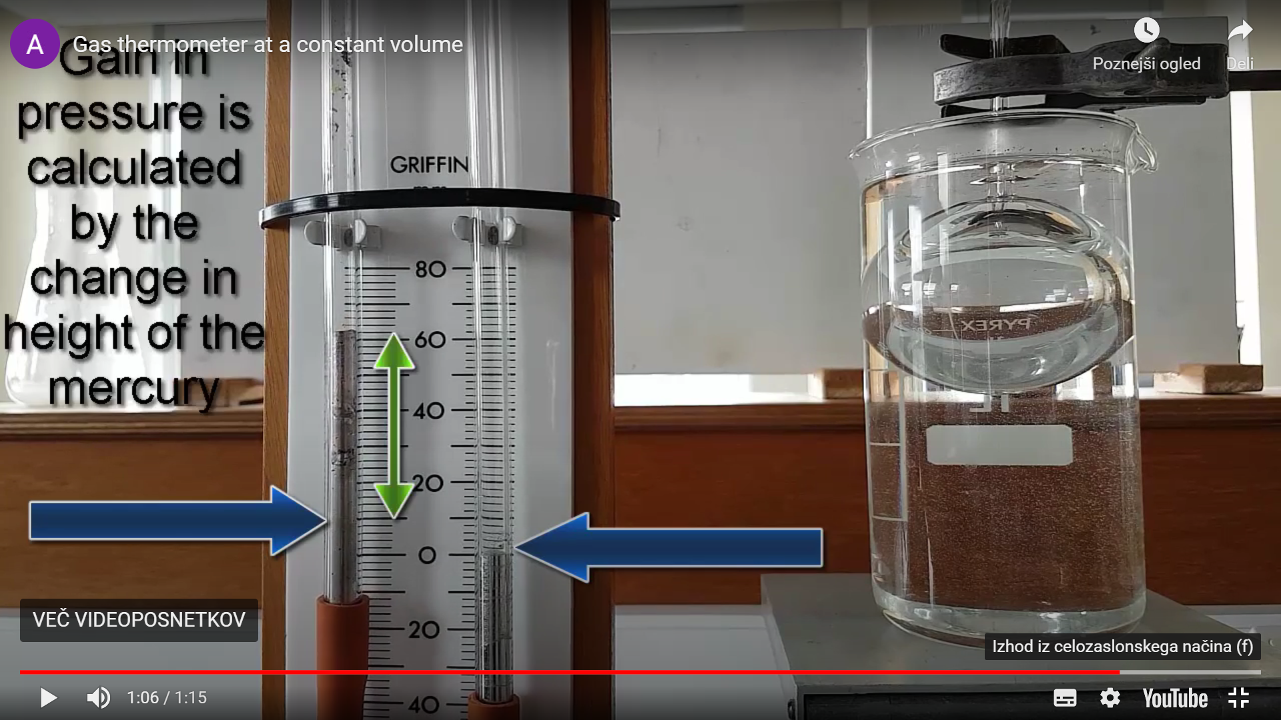
PLINSKI TERMOMETER

Slide 18
Postavite se v vlogo inženirja, ki načrtuje polaganje tračnic, gradnjo mostov, vodnikov, centralnega ogrevanja ...
Na kaj vse mora biti inženir pozoren pri načrtovanju?
Poleg zgornjega izziva odgovorite še na spodnja vprašanja (odgovore argumentirajte):
Zakaj ni pametno postaviti v zamrzovalnik zaprtega steklenega kozarca polnega vode?
Ali bi globalno segrevanje oceanov lahko vplivalo na njihovo višino gladine?
Zakaj misliš, da glasbeniki uglasijo svoje inštrumente vselej, ko pridejo v segreto koncertno dvorano?
Zakaj se bimetalni trak pri spremembi temperature ukrivi?

Slide 19
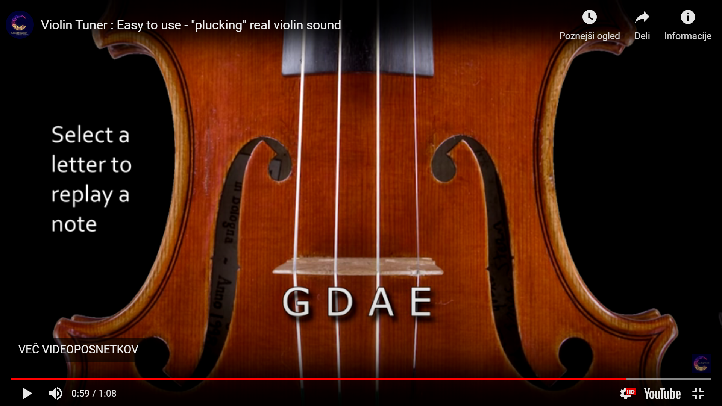

Slide 20



Prostorninsko raztezanje
Dolžinsko raztezanje
$$∆V=Vβ∆T$$
$$∆l=lα∆T$$
koeficient temp. raztezka
β
začetni
l
koeficient temp. raztezka
α
začetni
V
$$β=3α$$

Slide 21
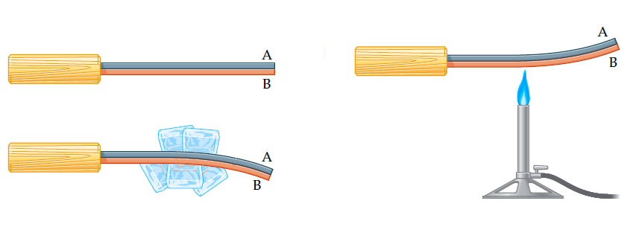
Bimetal

Slide 22
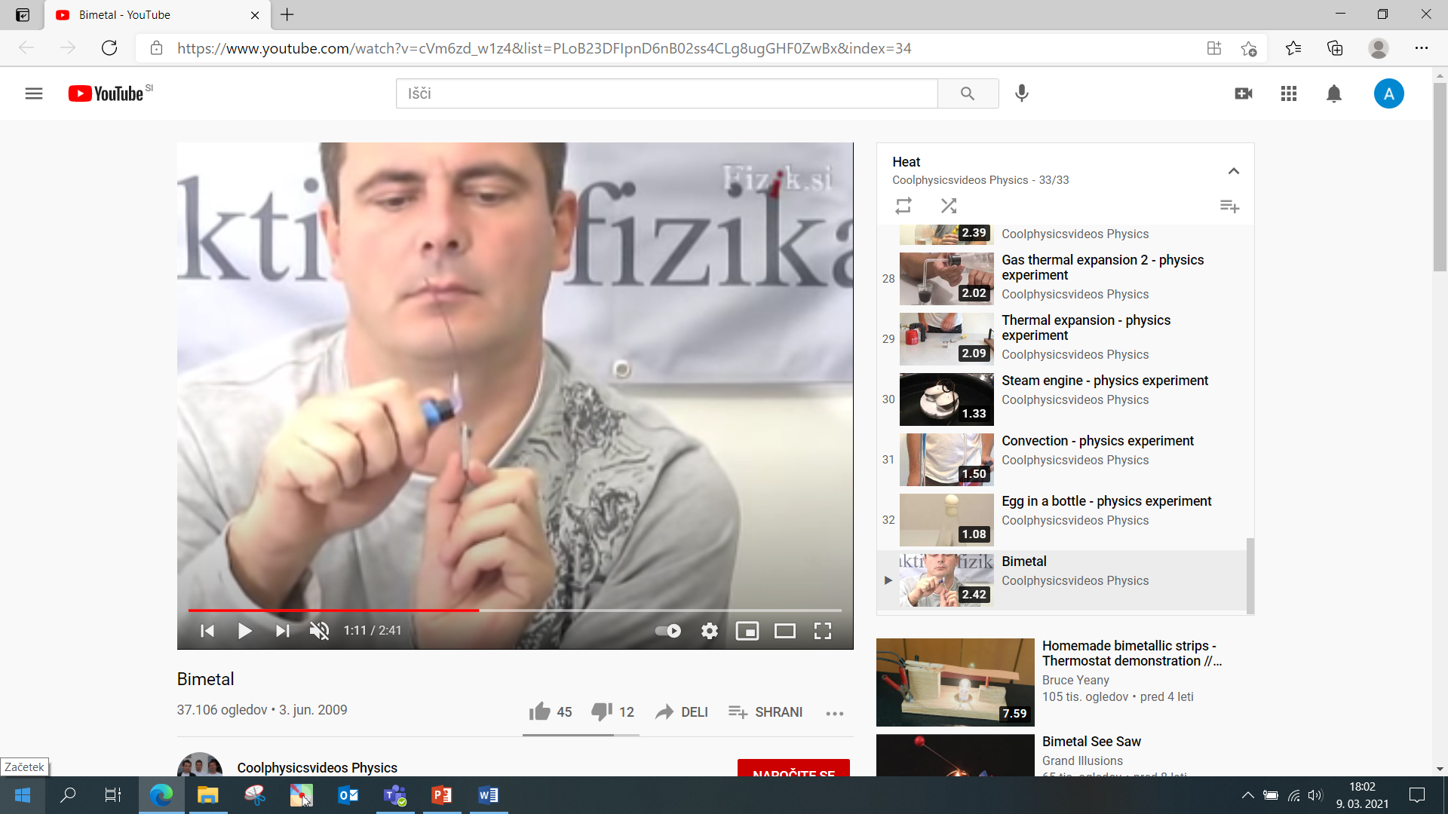
Bimetal

Slide 23
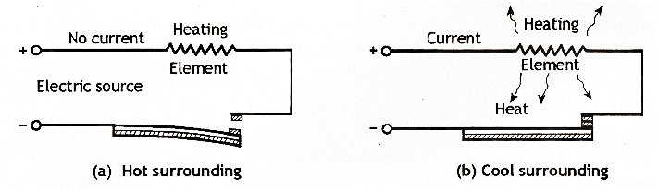
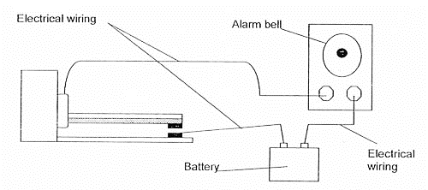
Bimetal
Notes:
http://4mechtech.blogspot.com/2013/11/bimetallic-thermostat.html

Slide 24
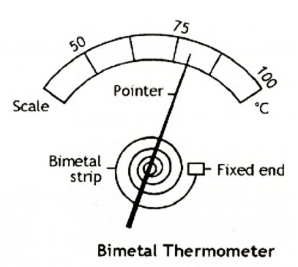
Bimetal
Notes:
https://physicsmax.com/the-bimetallic-strip-6414

Slide 25
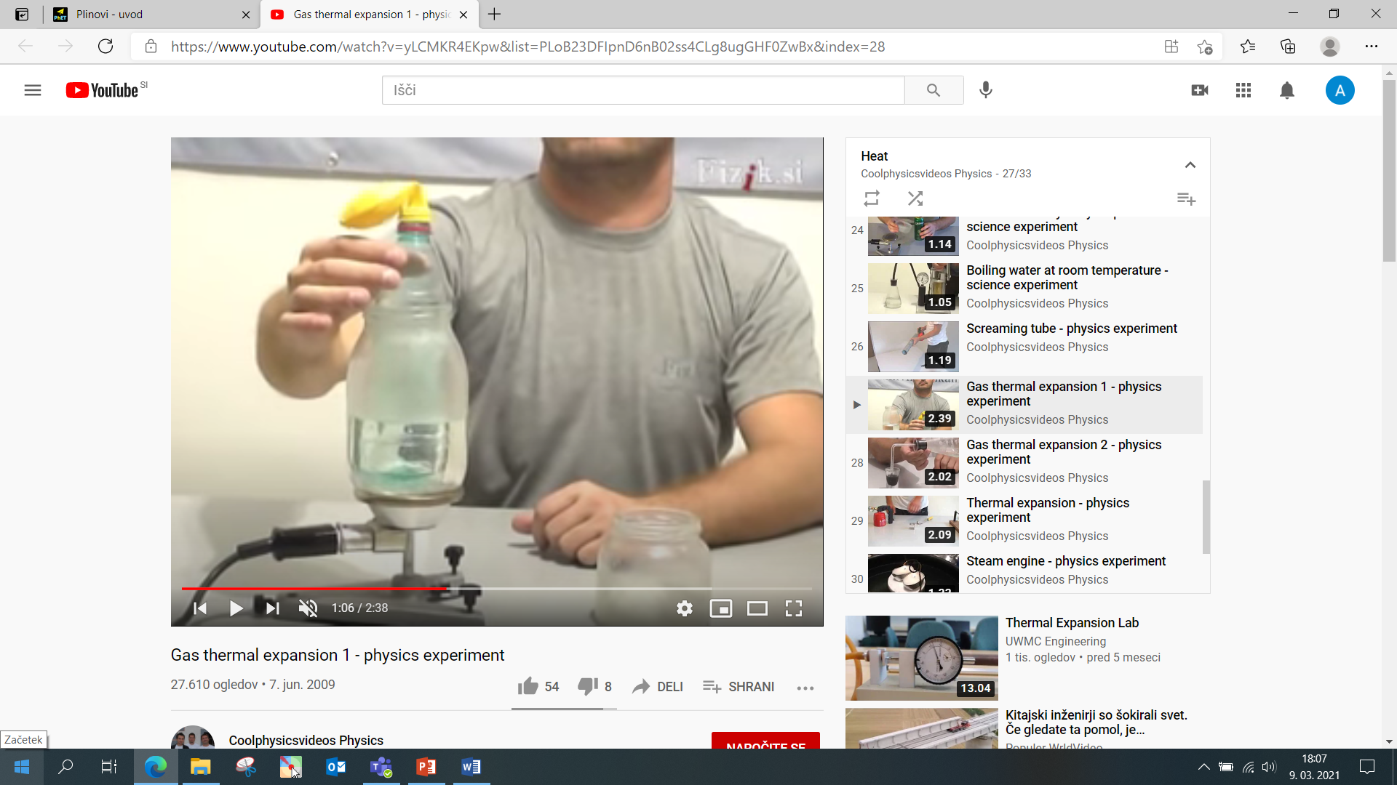
Raztezanje plinov
Splošni plinski zakon-plinski zakoni
Plinska enačba

Slide 26

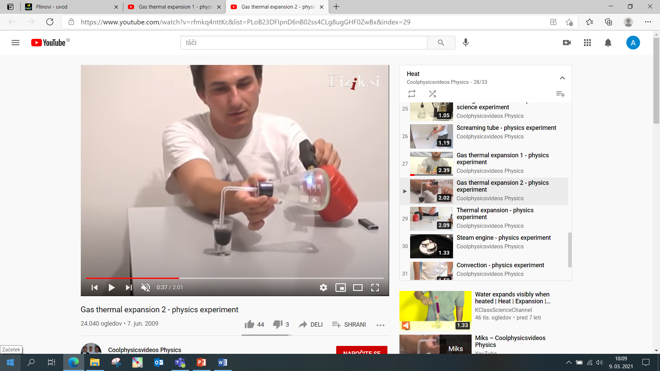

Slide 27
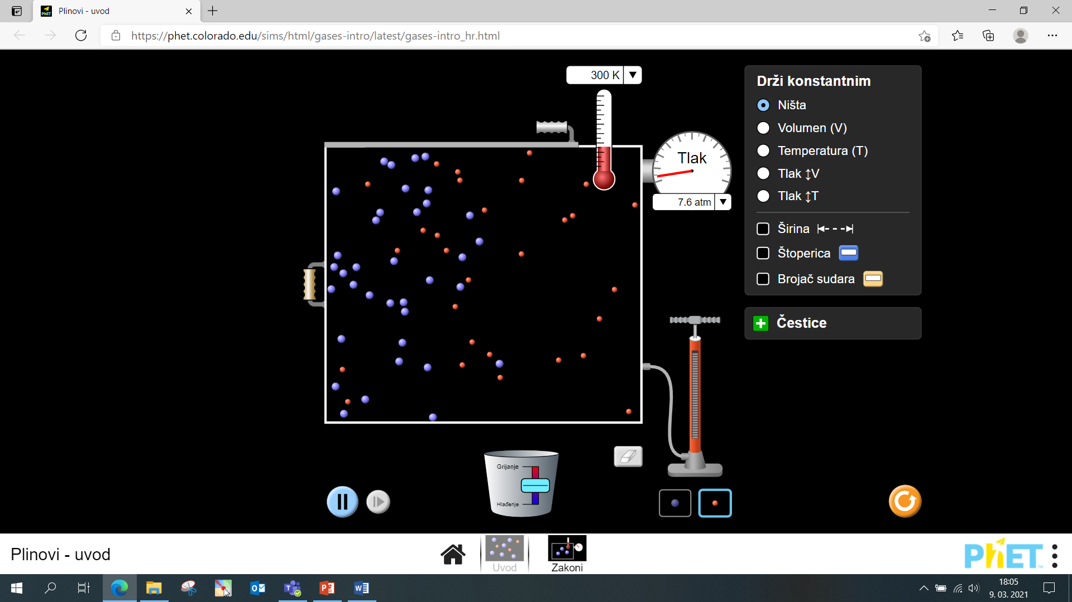
Raztezanje plinov
Splošni plinski zakon-plinski zakoni
Plinska enačba

Slide 28
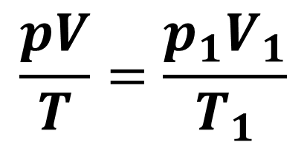
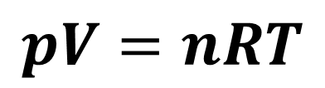
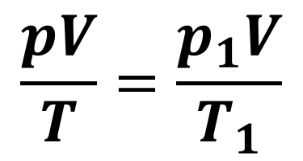
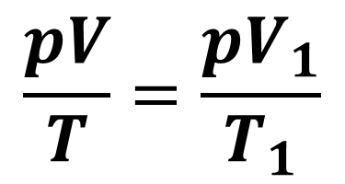
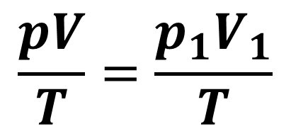
Raztezanje plinov
Splošni plinski zakon-plinski zakoni
Plinska enačba
$$\frac{pV}{T}=\frac{p_{1}V_{1}}{T_{1}}$$
$$pV=nRT$$
$$\frac{pV}{T}=\frac{p_{1}V_{1}}{T}$$
Izotermna sprememba plina
Boylov zakon
$$\frac{pV}{T}=\frac{pV_{1}}{T_{1}}$$
Izobarna sprememba plina
Gay-Lussacov zakon
Izohorna sprememba plina
Amontonsov zakon
$$\frac{pV}{T}=\frac{p_{1}V}{T_{1}}$$

Slide 29
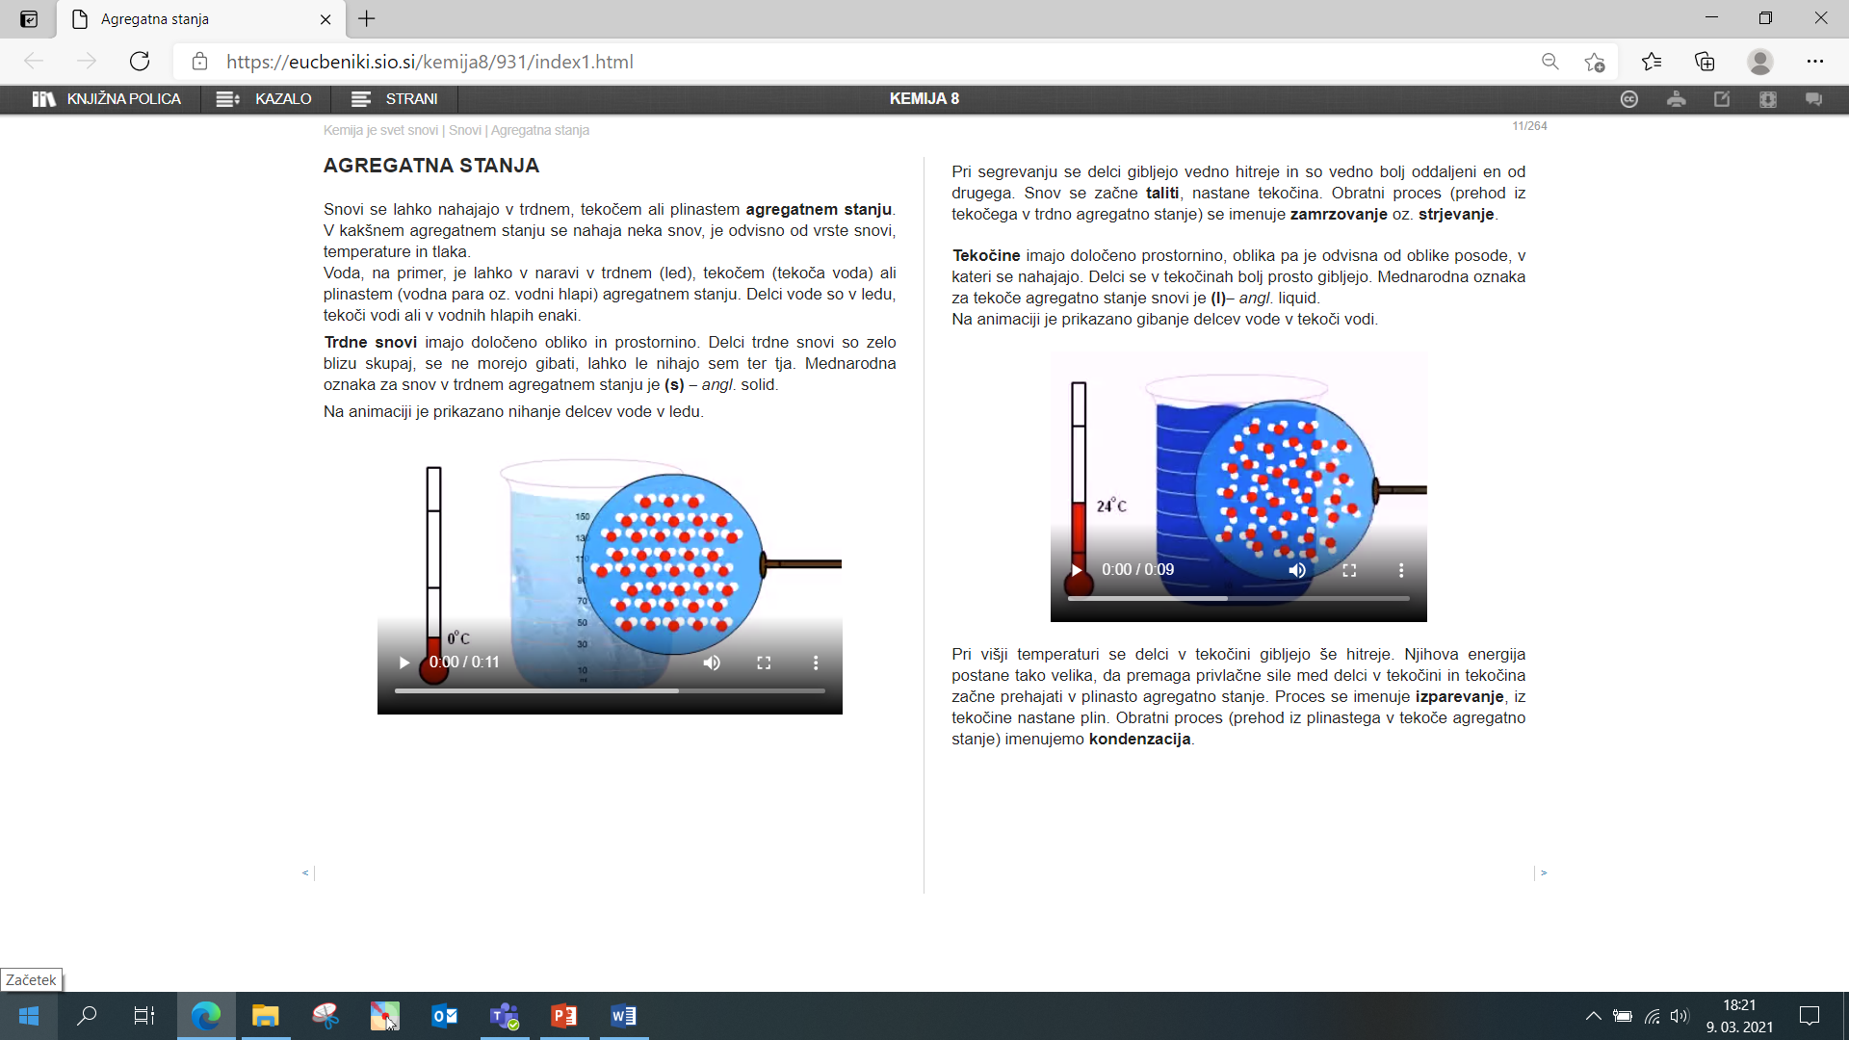
Agregatna stanja in fazni prehodi snovi

Slide 30
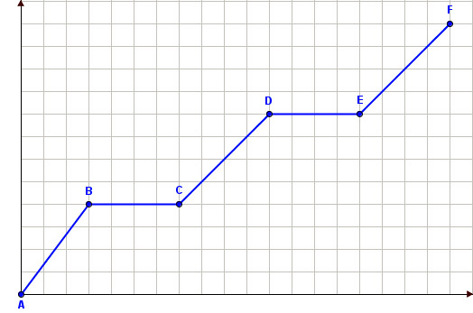
Agregatna stanja in fazni prehodi vode
T [°C]
para
izparevanje
vrenje
100
utekočinjanje
kondenzacija
tekoča voda
taljenje
0
zmrzovanje
strjevanje
led
t [s]

Slide 31

Vlažnost zraka

Slide 32

Notes:
http://all4desktop.com/data_images/original/4248127-fog.jpg

Slide 33


Notes:
http://3.bp.blogspot.com/-4fWU5tq6XUc/Tt12CXI313I/AAAAAAAAMAM/4oFDHZoGTLQ/s1600/MoldyWall.JPG

Slide 34



Vlažnost merimo s higrometrom.
1783 Horace Bénédict de Saussure
(s človeškim lasom)
1400 Leonardo da Vinci
Notes:
http://catalogue.museogalileo.it/images/cat/oggetti_944/8528_3202_1711-008_944.jpg
http://1.bp.blogspot.com/_9H_RaDVwLmU/TRyzc_huAZI/AAAAAAAAABI/f2V3r-jNdWQ/s1600/Hygrometer+Analog.jpg

Slide 35


Trenutno količino vlage v zraku izrazimo z delnim tlakom (p_{v}),
ki ga ta vlaga povzroča.
$$p_{v}=\frac{ρRT}{M}$$
Ko je v zraku pri izbrani T maksimalna količina vlage,
smo dosegli nasičen parni tlak vode (p_{n}).
Razmerje med delnim parnim tlakom (p_{v})
in nasičenim parnim tlakom (p_{n}) vode,
imenujemo relativna vlažnost (η).
$$=\frac{p_{v}}{p_{n}}$$
[eta]

Slide 36
Vlažnost zraka
V zraku je vedno nekaj vlage (vodne pare).
Višja kot je T, več vlage lahko zrak sprejme.
ρ [g/m³]
T [°C]

Slide 37


Kadar se sicer nenasičen zrak ohladi do te mere,
da se iz njega izločajo vodne kapljice (postane nasičen),
smo dosegli temperaturo rosišča.

